Slide 1
Agenda
Säsongen 20/21
Mål
Träningar
Ekonomi
Magnus Forsberg Policy
Säsong 21/22
Cuper
Egna cupen
Träningar
Ånge
Ekonomi säsong 21/22
Säljbeting
Fondering

Slide 2
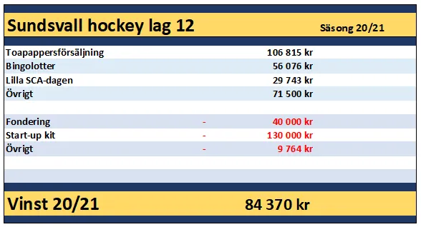
Säsong 20/21
Återblick
Säsongen 20/21
Mål – Fokus på grunderna i skridskoåkningen
Träningar/ Match totalt 94 tillfällen på is
Ekonomi

Slide 3
Magnus Forsberg RF-SISU
Föreningen stolta över att ha en stor barn- och ungdomsverksamhet(samhällsnytta)
Team 12 en stor grupp (fördelar/nackdelar)
Vi behöver vara rädda om dom barn vi har (ofta problem U15/U16)
Barnverksamheten ska vara lustfylld och inte kravfylld (barn som spelar ishockey, inte ishockeyspelare)
Föreningens policy har utvecklats över tid & rimmar med RF:s & Svenska Ishockeyförbundets riktlinjer (förankrad hos ledarna i föreningen)
Det finns en progression i policyn & verksamheten (träningar, matcher, cuper, sommarträning, nivåindelning)
Policyn bifogas i sin helhet. Finns även att läsa på hemsidan

Slide 4
Säsong 21/22
Covid Brancode Arena
Omklädningsrummen är öppna och publik är tillåten på träningar & matcher.
När det gäller publik så är det max 8 st i ett sällskap och i A-hallen måste det vara två stolar mellan sällskapen.
I U-hallen ser vi till att tänka på avståndet mellan sällskapen.
- Stanna hemma vid förkylningssymptom!
- Testa dig vid förkylningssymtom!
- Tvätta händerna!
- Håll avstånd!
- Dela inte vattenflaskor!
- Använd handsprit!
- I övrigt hänvisar vi till folkhälsomyndighetens rekommendationer

Slide 5
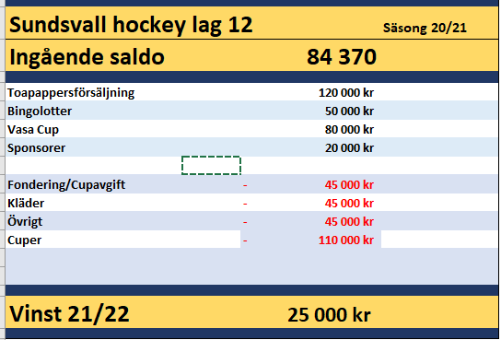
Säsong 21/22
Arbetsområden
A-lags matcher / Parkering schema kommer att komma ut inom kort
Sammandrag – Spelar barnen, så har ni som förälder en uppgift under sammandrager. Vilken uppgift ni får kommer att stå i kallelsen
Ekonomiansvarig /Faktura betalning – Josefin Wedin
Första hjälpen – Annie Skimmermo

Slide 6
Säsong 21/22
Hockey
Föräldrar i hallen - Öppet nu , sällskap om max 8 st, 2 stolar mellan sällskapen i A-hall. U-hall där håller vi avstånd.
Inga föräldrar i omklädningsrummet eller runt omkring där. Kom ihåg att barnen klarat en hel säsong utan föräldrar i hallen. Barnen växer på att få ta ansvar över sin egen utrustning och få möjligheten att hjälpa varandra i stället för att ropa efter mamma eller pappa.
Cuper – Östersund bokad. Vi återkommer när vi vet hur det blir med boende. Det är en 2 dagars cup
Träningsupplägg
Sammandrag
Ånge – Bokat till 19/9. Vi kommer att åka buss gemensamt upp med barnen. Vill man åka med upp som förälder så tar man bilen upp. Finns det barn som absolut inte vill åka buss ensam så kontakta A-K så löser det sig.
Lagledarens punkter - Regler i laget för hur vi är mot varandra hur vi är mot varandra /elakheter totalt oacceptabelt. Att barnen har en dålig dag det har vi överseende med. Lyssnar dåligt som ex, då får man sitta på sidan men elakheter då ringer vi direkt och ni får komma och hämta spelaren.

Slide 7
Säsong 21/22
Vasa Cup – Brandcode Arena 20-22/11
Cupgeneral – Linda (Alexanders mamma)
Ansvarsområden:
Kiosken/ Lunch / Mellis / Hamburgeriet : Sandra Högman
Speaker – filmning / sargflyttare. Linda Almqvist ansvarig
Sponsring / Lotteriansvarig : Magnus Jonsson (Kristoffer finns i bakgrunden)
Boende
- Lagvärdar : Jonas Backlund
Ev nattvärdar – Hårt boende
Första hjälpen – Annie (Albins mamma) behöver hjälp?
Börja med att samla på er priser till lotteribordet
Notes:
Albin, pappa – ska ingå i speakerteamet i A-hallen
Lagvärd / Kiosk – Dani

Slide 8
Säsong 21/22
Säljbeting / Fondering /Sponsorer
Toapapper - förtjänsten av 2 balar går till föreningen. Övrigt till laget.
Lotter – mer info kommer från föreningen.
Vatten – mer info kommer från föreningen.
För egen vinning
Bingolotter
Papper extra omgång
Ska vi sälja något mer ? Förslag
Fondering
20.000 fondering 25.000 i cupavgift
Sponsorer
7500 kr -
5000 kr – AFRY
XXL – Vi ska beställa Alpha performance hoodie med tillhörande byxor. Ni som inte lämnat storlek, prova ut kläderna på XXL och meddela mig innan Söndag. Ju fortare vi får in beställningen desto snabbare får vi kläderna.

